Slide 1
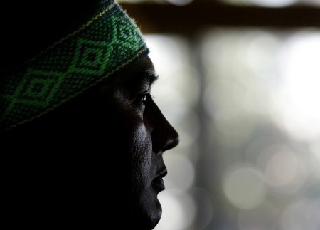
(Con audio. bg.)
il ragazzo della Pampa
Zeffirino
NAMUNCURA’

Slide 2
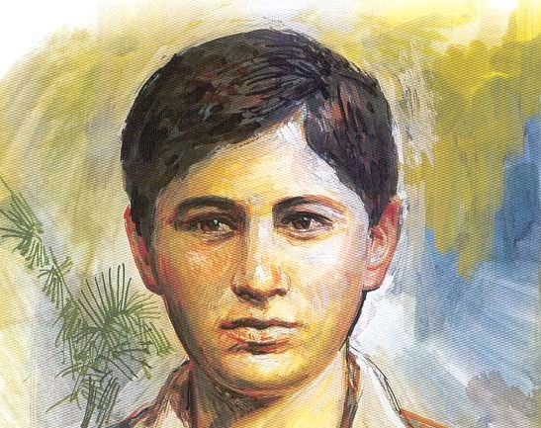
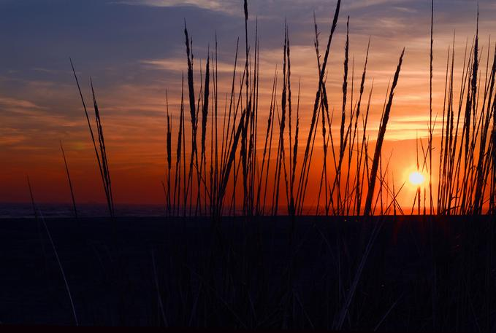
Zeffirino o Zefferino o Ceferino alla spagnola, era figlio
del “Signore della Pampa”, il gran cacicco degli Araucani (Mapuche) Manuel Namuncurà, sconfitto e sottomesso dall’esercito argentino nel 1883. La sua breve parabola
è ricca di insegnamenti.

Slide 3
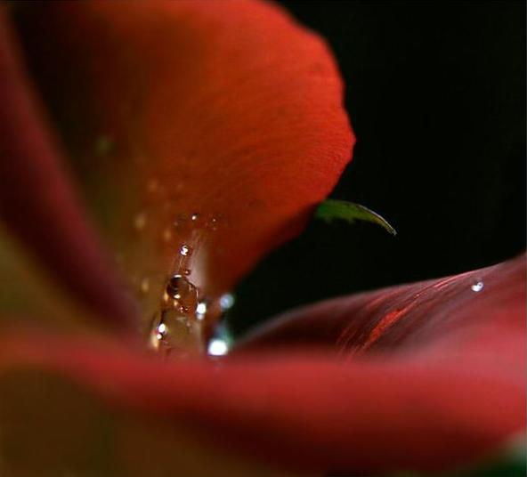
Nacque a Chimpay il 26 agosto 1886 e fu battezzato
nell’88 dal missionario salesiano don Milanesio.

Slide 4
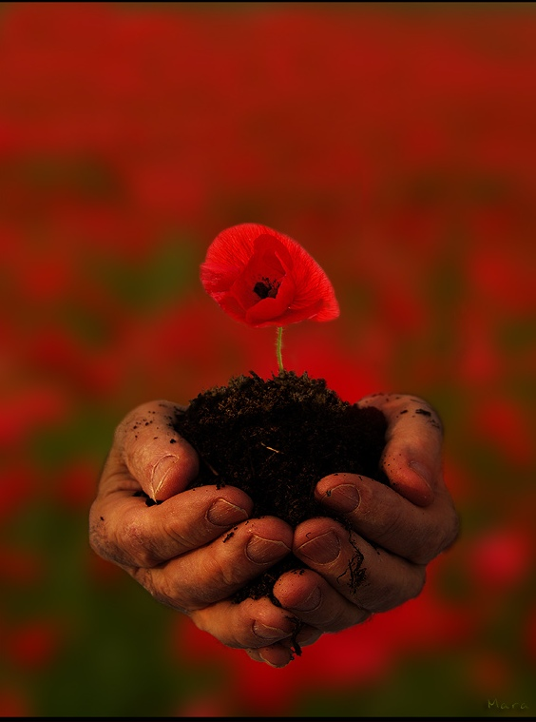
Era stato proprio lui a fare da mediatore nell’accordo
di pace tra gli Araucani e l’esercito argentino, che consentì al padre di Ceferino di conservare il titolo di “gran cacicco” e il territorio di Chimpay per il suo popolo.

Slide 5
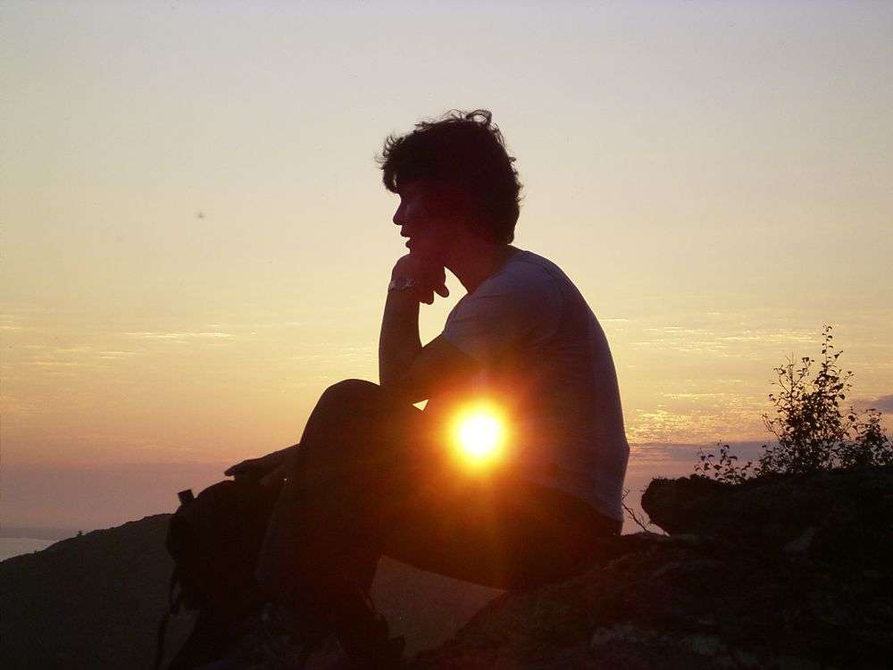
A undici anni suo padre lo iscrisse nella scuola governativa
di Buenos Aires.
Voleva fare di lui il futuro difensore degli Araucani.
Zeffirino però si trovò a disagio e il papà lo trasferì
nel collegio salesiano Pio IX.

Slide 6
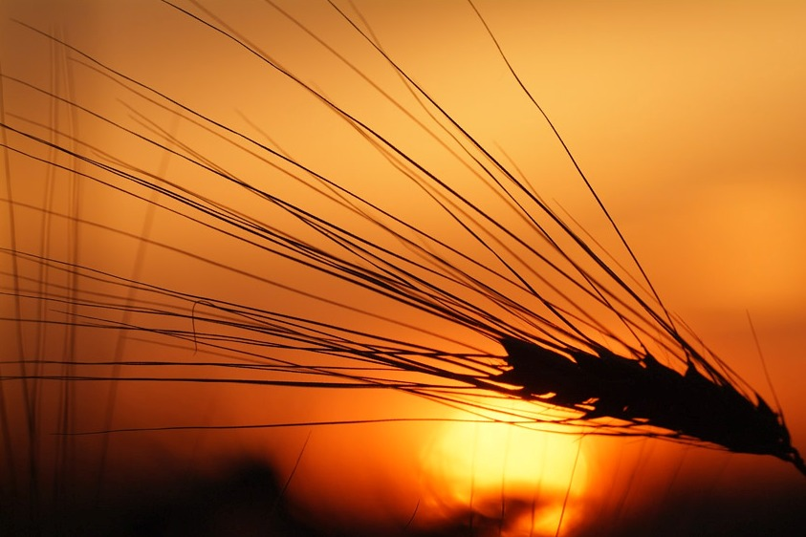
Qui cominciò l’avventura della grazia che avrebbe trasformato un cuore non ancora illuminato dalla fede in un testimone eroico di vita cristiana. Dimostrò subito grande interesse
per la scuola, s’innamorò delle pratiche di pietà, si appassionò
al catechismo e si rese simpatico a tutti, compagni e superiori.

Slide 7
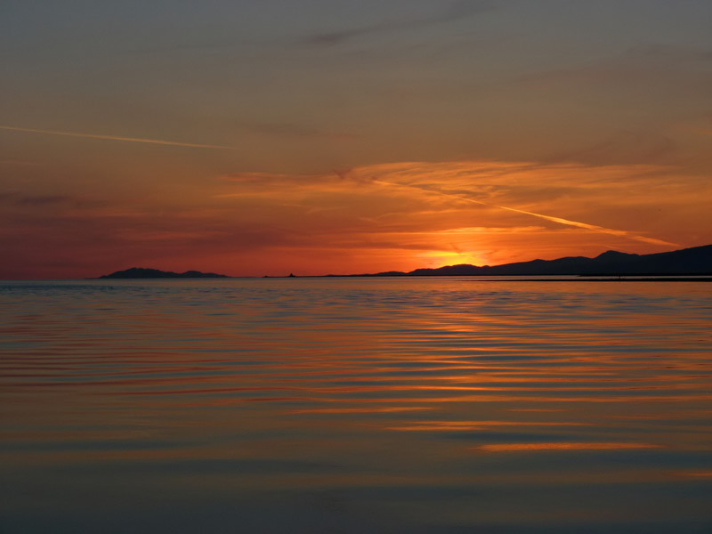
Due avvenimenti lo lanciarono verso le vette più alte: la lettura della vita di Domenico Savio, di cui divenne fervente imitatore,
e la Prima Comunione, in cui stipulò un patto d’assoluta fedeltà al suo grande amico Gesù.

Slide 8
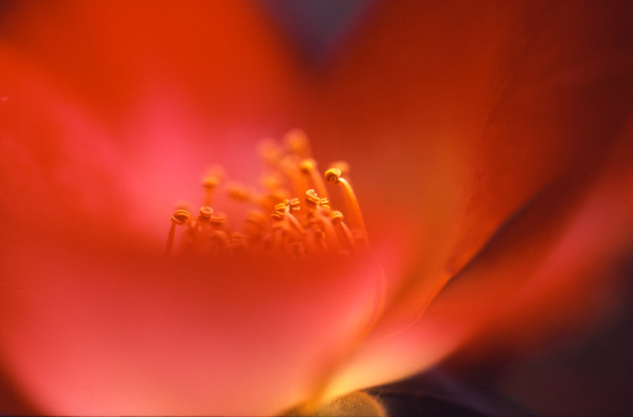
Da allora, questo ragazzo, che trovava difficile “mettersi in fila” e “obbedire al suono della campana”, diventò un modello.

Slide 9
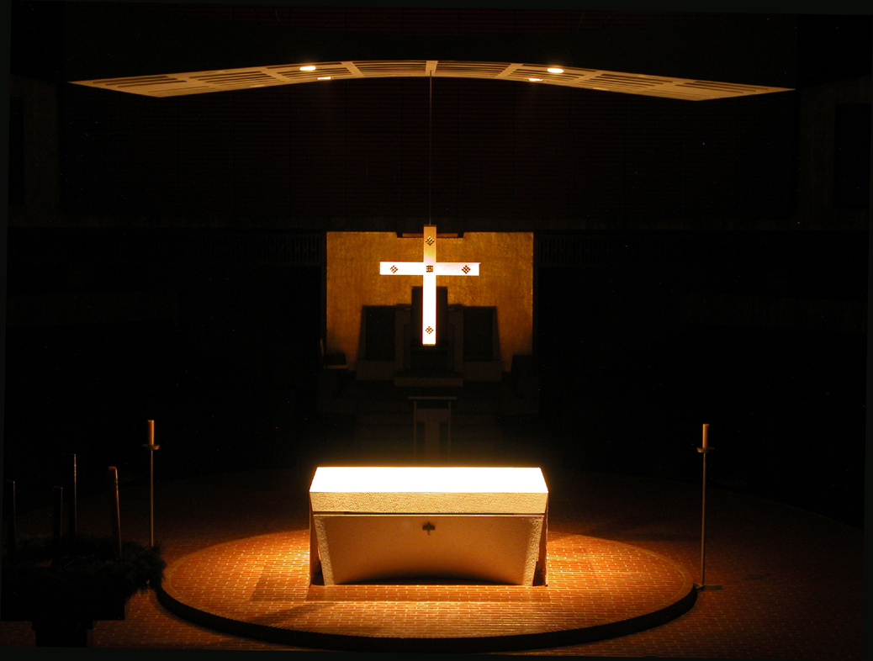
Un giorno, Zeffirino era aspirante a Viedma, Francesco De Salvo vedendolo saettare in groppa a un puledro, gli chiese: “Zeffirino, cosa ti piace di più?”. Si aspettava una risposta relativa all’equitazione, arte in cui gli Araucani erano maestri,
ma il ragazzo frenando il cavallo, “Esser sacerdote”, rispose,
e proseguì la corsa.

Slide 10
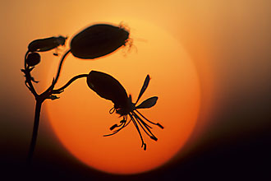
Ma fu proprio in questi anni di crescita interiore
che il suo fisico cominciò a cedere. Si ammalò di tubercolosi.

Slide 11
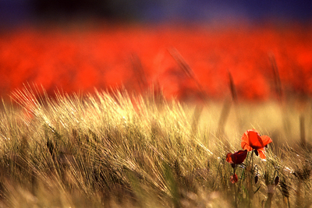
Venne trasferito nel suo clima nativo ma non gli giovò
e monsignor Cagliero pensò di portarlo in Italia
per migliori cure mediche.

Slide 12
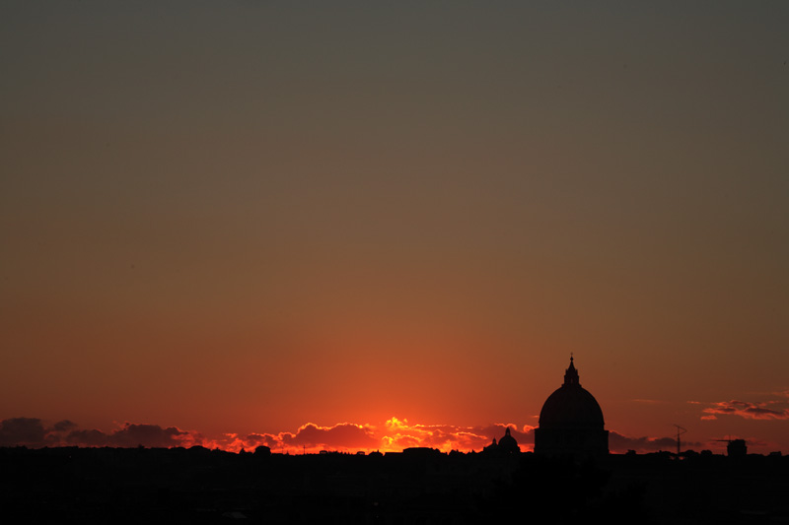
La sua presenza non passò inavvertita: i giornali parlarono
con ammirazione del “Principe delle Pampas”. Don Rua lo volle a mensa con il Consiglio Generale e Pio X lo ricevette
in udienza privata, ascoltandolo con interesse e donandogli una sua medaglia ad principes.

Slide 13
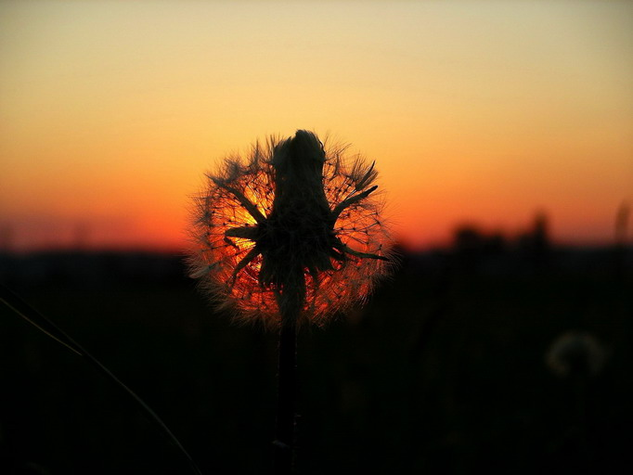
Il 28 marzo dovettero ricoverarlo al Fatebenefratelli dell’Isola Tiberina, dove si spense l’11 maggio 1905, lasciando dietro di sé una scia di bontà, diligenza, purezza, allegria inimitabili.

Slide 14
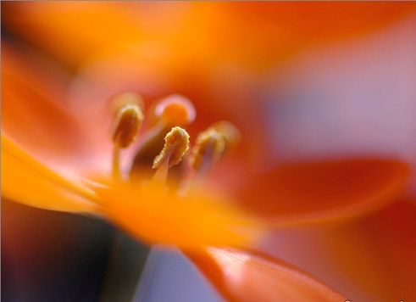
Era un frutto maturo della spiritualità giovanile salesiana.

Slide 15
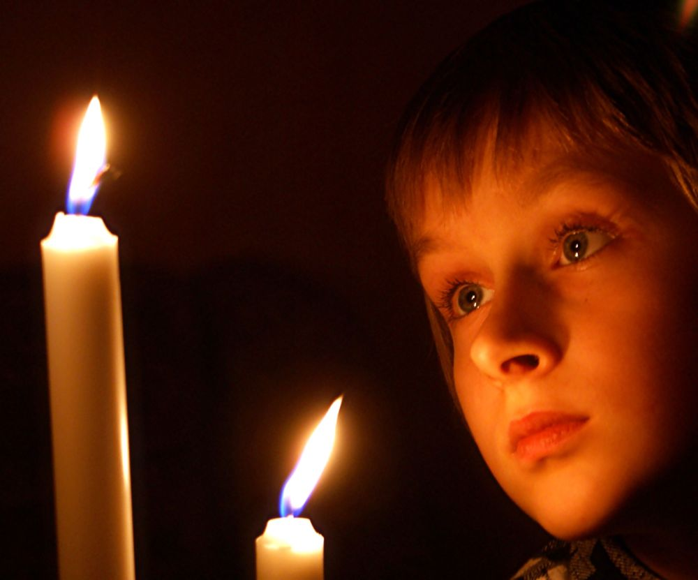
Le sue spoglie si trovano ora nel Santuario di Fortin Mercedes – Argentina, e la sua tomba è meta di continui pellegrinaggi perché grande è la fama di santità di cui egli gode tra la sua gente.

Slide 16
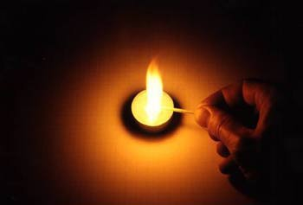
Venne dichiarato Venerabile il 22 giugno 1972.

Slide 17
il ragazzo di Don Bosco
Sr. Alba Vernazza fma

